Slide 1
Simonas Daukantas
(1793 – 1864)

Slide 2

Simonas Daukantas:
“Simonas Daukantas, 1793-1864, tai tas mokytas vyras, kuris Lietuvių tautos praeičiai kelti, jų kalbai lietuvinti, jų tautinės dvasios ugnelei kurstyti ir didingai ateičiai siekti sunkiuoju caro jungo metu žemaitiškai prirašė daugybę knygų, per visą amžių švietė, kėlė savo tautą.
Kartų kartoms prisiminti laisvos Lietuvos švietėjai mokytojai

Slide 3
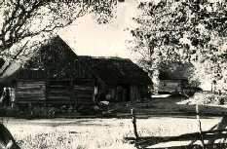
Simono Daukanto gimtinė:
Simonas Daukantas gimė 1793 m. spalio 28 d. Kalvių kaime, netoli Lenkimų (Skuodo rajonas), eigulio šeimoje.

Slide 4
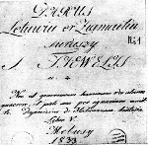
Simonas Daukantas mokėsi:
1808 m. Kretingos parapijinėje mokykloje.
Žemaičių Kalvarijos domininkonų mokykloje, kurią baigė 1814 m.
1814 –1825 m. studijavo Vilniaus universitete
1825 m. gavo romėnų ir kanonų teisių magistro diplomą.

Slide 5
S. Daukanto gyvenamosios vietos:
1826 m. sausio 1 d. S. Daukantas buvo Rygos ir Livlandijos, Estlandijos ir Kuršo generalgubernatoriaus. protokoluotojas.
1835 m. S. Daukantas stojo į tarnybą Peterburgo Valdančiajame senate.
Valančiaus kviečiamas, Daukantas 1850 m. grįžo į Varnius.
1855 m. Daukantas atsidūrė Kurše. Svirlaukyje Daukanto pas P. Smuglevičių gyventa nuo 1855 iki 1859 m.
Išvykęs iš Svirlaukio, apie metus važinėjo nuo vieno pažįstamo prie kito (1859m. prisiglaudė Ketūnuose, vėliau Kivyliuose, Tučiuose).
Paskutiniuosius ketverius metus (nuo 1861 iki 1864m.) praleido Papilėje pas kunigą Vaišvilą.

Slide 6
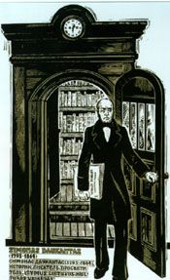
S. Daukanto asmenybės bruožai:
Buvo atsidavęs lietuvių tautai, jos istorijai
Smerkė baudžiavą, grobikišką kryžiuočių politiką
Kritiškai vertino krikščionių dvasininkiją
Idealizavo Lietuvos senovę, lygindamas ją su sunkia to meto padėtimi.

Slide 7

Istoriografiniai S. Daukanto veikalai:
"Darbai senųjų lietuvių ir žemaičių" (1822m.)
"Istorija žemaitiška“ (1838m.)
"Būdas senovės lietuvių, kalnėnų ir žemaičių" (1845m.)
"Pasakojimas apie veikalus lietuvių tautos senovėje" 1850m.)
"Būdas"

Slide 8
S. Daukanto surinkta tautosaka
1846m. išleido dainų rinkinį "Dainės žemaičių"
1835m. sudarė pirmąjį lietuvių tautosakos istorijoje liaudies pasakų rinkinį "Pasakos masių“
Rinko ir surado daugiau kaip 800 liaudies dainų

Slide 9
S. Daukanto išleistos praktinių patarimų knygeles
"Pamokslas apie sodnus",
"Parodymas kaip apynius auginti",
"Pamokymas apie auginimą tabokos",
"Naudinga bičių knygelė".

Slide 10
Kiti žymūs S. Daukanto darbai
Iš lotynų kalbos 1824 m. išvertė į lietuvių kalbą Fedro pasakėčių rinkinį
"Gyvata didžiųjų karvaidų senovės“
Didaktinę nuotykių apysaką "Rubinačio Pelūzės gyvenimas".

Slide 11
Moksliniai S. Daukanto darbai:
Lietuvių – lotynų žodynas
Lenkų – lietuvių žodynas
“Prasmalotynų kalbos”1837m.
“Abecėlė lietuvių, kalnėnų ir žemaičių, klabos” 1842m.

Slide 12
Simono Daukanto pseudonimai:
J. Laukys
M. Šauklys
J. Girdenis
J. Einoras
Ir kiti slapyvardžiai

Slide 13
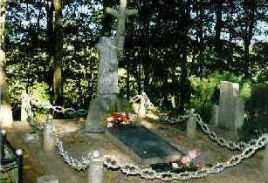
Simono Daukanto amžinojo poilsio vieta:
S. Daukantas mirė 1864 m. gruodžio 6 d. Papilėje pas globėją Vaišvilą.
Ant S. Daukanto kapo parašyta:
Atteivi! miniek sav, jog czionai palaidotas Szymonas Davkontas pirmas isz tarp mokitu viru raszitojas senovės vejkalu Lietavos, Žemaitijos ir kitu naudingu knigelu. Jis per sava gyvenima it vargo ...

Slide 14
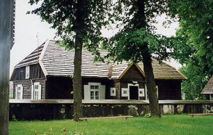
Muziejus
1986 m. lapkričio 28 d. buvusioje altarijoje atidarytas muziejus Papilėje. Padarytos dokumentų kopijos Kauno literatūros muziejuje ir lietuvių kalbos ir literatūros institute. Muziejuje - Daukanto nuotraukos, kūrinių faksimilės, rankraščiai.

Slide 15
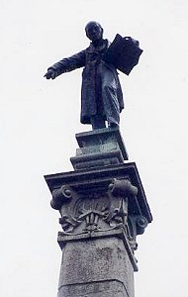
Paminklas Papilėje
Paminklą S. Daukantui kurti apsiėmė V. Grybas. Jo statula išlieta iš bronzos Berlyne, stovi ant septynių su viršum metro postamento - keturkampės kolonos. Paminklą 1925 m. S. Daukantui pastatė knygnešys, geležinkelio darbininkas, didelis S. Daukanto gerbėjas A. Raudonis. Jis atidengtas 1930 m. rugsėjo 21 d.

Slide 16
“Kiekviena reikšminga, nuo gyvenino neatitrūkusi veikla turi savo priežastis, privalo turėti aplinką, kurioje gali formuotis, o veikėjas turi turėti bendraminčių, jį parėmusių skatinusių, o gal ir įkvėpusių...”
(S. Žukas)

